Slide 1
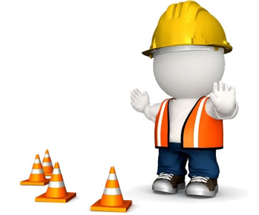
1.10 PREVENCIÓN DE RIESGOS LABORALES
Normas de seguridad y prevención de riesgos laborales.

Slide 2
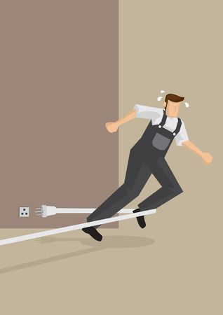
Los cables deben estar lo más recogidos posibles. Es recomendable que la instalación de redes vaya dentro de las paredes y techos.
Cables de datos fuera de contacto con los de tensión.
Instalación eléctrica en buen estado y revisadas por personal competente.
Repartir la carga entre los enchufes disponibles. Las sobrecargas producen incendios.
Apagar los equipos cuando se abandone el puesto de trabajo para prevenir sobrecalentamiento y consumo extra de electricidad.
Separar los equipos de la pared para evitar sobrecalentamientos.
Enchufes y aparatos con toma de tierra.

Slide 3
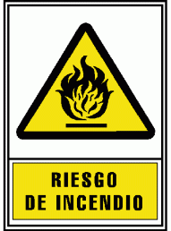
Dispone de un sistema contra incendios adecuado. Los extintores y salidas de incendios deberán estar señalizados y sin obstruir.

Slide 4
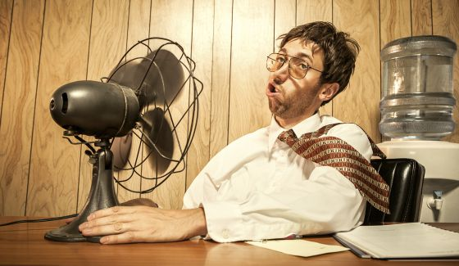
Evitar colocarse en las salidas del aire acondicionados, al lado de radiadores, etc. Lo más adecuado es tener una temperatura media de 22º en invierno y 24º en verano, y una humedad entre 30% y 70% (si hay riegos de energía estática, deberá estar por debajo de un 50%).
Si hay mucha carga electroestática, se puede reducir aumentando la humedad o utilizando productos antiestéticos.

Slide 5

Los dificultan la concentración.
Hay que fomentar las relaciones interpersonales y evitar el moobing y el burnout.
Las diferentes vibraciones son elementos perturbadores y hay que reducirlas.

Slide 6
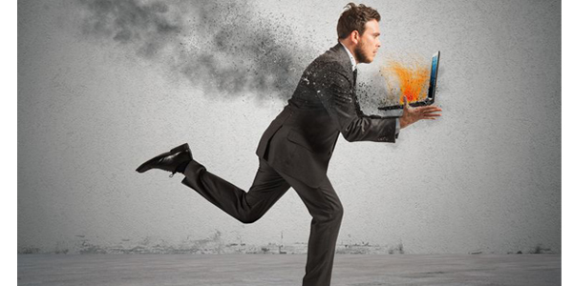
Los empleados que trabajen en el montaje y reparación de equipos informáticos deben seguir las instrucciones del fabricante.
Utilizar siempre luz natural.
Puestos de trabajo cerca de las ventanas.
Techos blancos y paredes pintadas de tonos medios.

